Slide 1
Las curvas de costos

Slide 2
Clase pasada
La minimización de costos
Función de demanda condicionada de los factores
Costos a corto y largo plazo
Costos fijos y cuasifijos
Costos hundidos

Slide 3
Temas a desarrollar
Las curvas de costos en el corto plazo
Las curvas de costos en el largo plazo

Slide 4
Introducción
Utilizando las curvas de costos, podremos representar gráficamente la función de costos de una empresa y resulta útil para determinar el nivel óptimo de producción.

Slide 5
Las curvas de costos - corto plazo
Consideremos la función de costes descrita en la clase anterior, c(w1, w2, y), que muestra el costo mínimo necesario para producir y cuando los precios de los factores son (w1, w2). En el resto de esta clase supondremos que los precios de los factores son fijos, por lo que podemos expresar los costos de producción solamente en función de y, c(y).
Las empresas se enfrentan a 2 tipos de costos: los costos fijos y los variables.
Costos fijos: son aquellos que debe pagar la empresa, independientemente del nivel de producción que desee obtener. Un ejemplo son los pagos de la hipoteca.
Costos variables: son aquellos que varían cuando se altera el volumen de producción.

Slide 6

Las curvas de costos - corto plazo
Los costos totales de la empresa siempre pueden expresarse como la suma de los costos variables, Cv(y), y los costes fijos, F:
C(y)=Cv(y)+F
La función de costos medio mide el costo por unidad de producción.
La función de costo variable medio mide los costos variables por unidad de producción.
La función de costo fijo medio mide los costos fijos por unidad de producción.
De acuerdo con la ecuación anterior,
donde CVMe(y) representa los costes variables medios y CFMe(y) representa los costes
fijos medios.

Slide 7
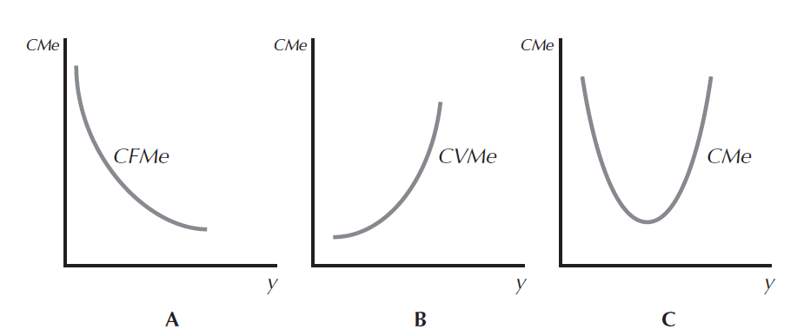
Las curvas de costos - corto plazo
(A) Los costes fijos medios disminuyen conforme aumenta la producción.
(B)Los costes variables medios acaban aumentando cuando aumenta la producción.
(C) La combinación de estos dos efectos da lugar a una curva de coste medio en forma de U.

Slide 8
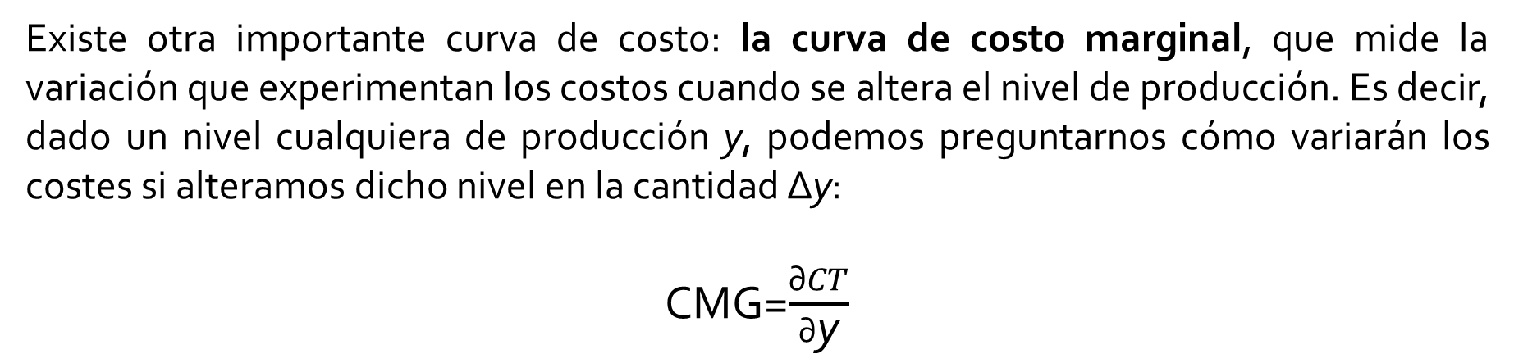
Las curvas de costos - corto plazo
Existe otra importante curva de costo: la curva de costo marginal, que mide la variación que experimentan los costos cuando se altera el nivel de producción. Es decir, dado un nivel cualquiera de producción y, podemos preguntarnos cómo variarán los costes si alteramos dicho nivel en la cantidad Δy:
CMG=$\frac{\text{∂}CT}{\text{∂}\text{y}}$

Slide 9
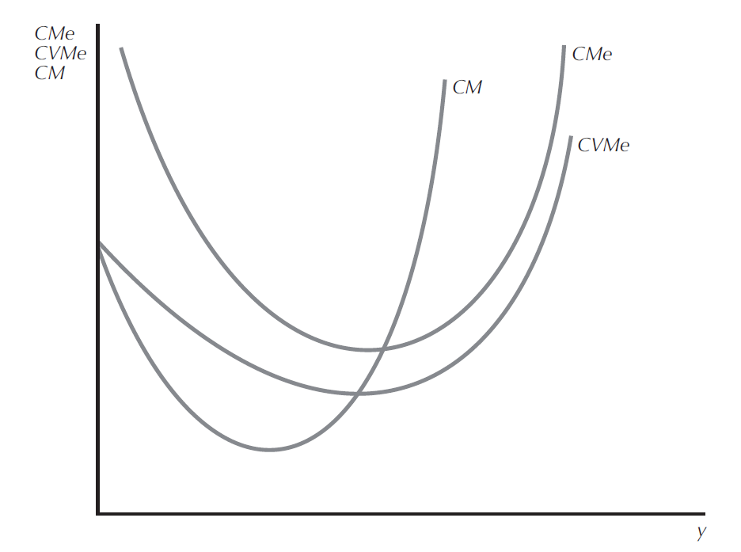
Las curvas de costos - corto plazo
La curva de coste variable medio puede tener pendiente negativa al principio, aunque no necesariamente. Sin embargo, a la larga crece si hay algún factor fijo que limita la producción.
La curva de coste medio puede descender al principio debido a los costes fijos medios decrecientes, pero después aumenta debido a los costes variables medios crecientes.
El coste marginal y el coste variable medio de la primera unidad de producción son iguales.
La curva de coste marginal pasa por el punto mínimo tanto de la curva de coste variable medio como de la curva de coste medio.

Slide 10
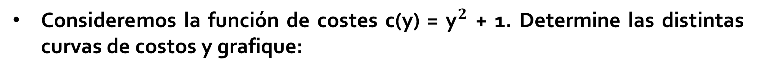

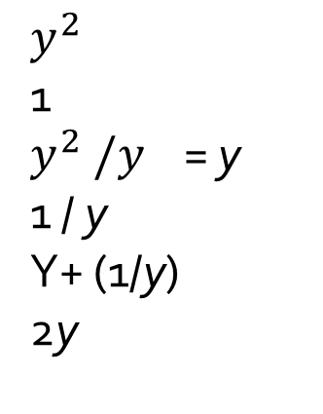
Ejercicio 1
Consideremos la función de costes c(y) = ${\text{y}}^{2}$ + 1. Determine las distintas curvas de costos y grafique:
Costos variables:
Costos fijos:
Costos variables medios:
Costos fijos medios:
Costos medios:
Costos marginales:
$$y^{2}$$
1
$y^{2} /y$ = y
1 / y
Y+ (1/y)
2y
costos
CME
CMG
CVME
2
La curva CME alcanza su mínimo en el punto en que:
$$CME=CMG$$
$$\frac{y^{2}+1}{y}=2y$$
$y^{2}+1$= ${2y}^{2}$
1=y
Cmg=2(1)
Cmg=2
1
y

Slide 11
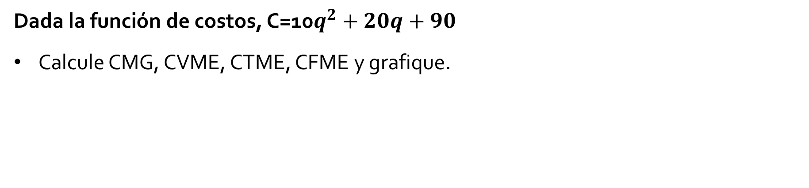


Ejercicio 2
Dada la función de costos, C=10$q^{2}+20q+90$
Calcule CMG, CVME, CTME, CFME y grafique.
CMG
CMG
CVME
CTME
CFME
CTME
CMG=$\frac{\text{∂}C}{\text{∂}q}$=20q+20
CVME= $\frac{Cv}{q}$=10q+20
CTME= $\frac{C}{q}$=10q+20+ $\frac{90}{q}$
CFME= $\frac{90}{q}$
CVME
CMG=CTME
20q+20= 10q+20+ $\frac{90}{q}$
20q-10q= $\frac{90}{q}$
10q= $\frac{90}{q}$
$q^{2}$=9
q=3
20
CFME
q

Slide 12
Las curvas de costos - largo plazo
A largo plazo, por definición, los costos dejan de ser fijos, ya que la empresa puede alterar la cantidad que utiliza de cada uno de los factores.
Sin embargo, a largo si hay costes casi fijos, que, a diferencia de los costes fijos, en los que la empresa incurriría incluso si no produjese nada, los casi fijos serían aquellos costes que, aunque no dependen del nivel de producción, la empresa no incurriría en ellos si la producción fuese nula. Por definición, en el largo plazo la empresa incurrirá en ellos sólo si decide producir, pero una vez lo hace no dependen del volumen de producción. Por ejemplo, la seguridad social, capacitación (estos costos varían con el número de trabajadores contratados, pero no varían directamente con su producción)
Si hay factores casi fijos a largo plazo, la curva de coste medio tiende a tener forma de U, exactamente igual que a corto plazo, pero siempre es posible producir cero unidades a un coste nulo, de acuerdo con la definición de largo plazo.

Slide 13

Las curvas de costos - largo plazo
Imaginemos que el factor fijo es el tamaño de la planta, representado por k. La función de costes a corto plazo de la empresa, dado que tiene una planta de k metros cuadrados, es Cs(y, k), donde s representa el “corto plazo”.
Cualquiera que sea el nivel de producción, habrá algún tamaño de planta óptimo para lograr alcanzarlo; supongamos que es k(y). Esta es la demanda condicionada del tamaño de la planta por parte de la empresa en función del nivel de producción.
En este caso, la función de costes a largo plazo es Cs(y, k(y)) que es el coste total que genera producir la cantidad y, dado que la empresa puede ajustar óptimamente el tamaño de su planta. La función de costes a largo plazo de la empresa es simplemente la función de costes a corto plazo evaluada en la elección optima de los factores fijos:

Slide 14
Las curvas de costos - largo plazo
Escojamos un nivel de producción y* y supongamos que k* = k(y*) es el tamaño de planta óptima para ese nivel.
La función de costes a corto plazo correspondiente a una planta de tamaño k* será cs(y, k*) y a largo plazo c(y) = cs(y, k(y)).

Slide 15
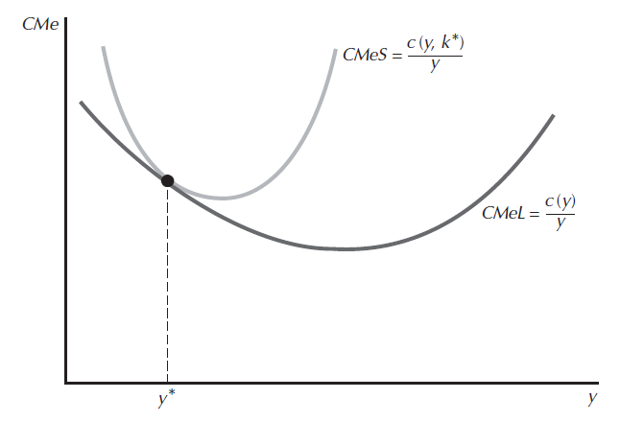
Las curvas de costos - largo plazo
Si los costes a corto plazo son siempre mayores que los costes a largo plazo y ambos son iguales en un único nivel de producción, significa que los costes medios a corto plazo y a largo plazo tienen la misma propiedad: CMe(y) ≤ CMes(y, k*) y CMe(y*) = CMes(y*, k*). Esto implica que la curva de coste medio a corto plazo siempre se encuentra por encima de la curva de coste medio a largo plazo y que la toca en un punto, y*. Por lo tanto, la curva de coste medio a largo plazo (CMeL) y la curva de coste medio a corto plazo (CMeS) deben ser tangentes en ese punto.

Slide 16
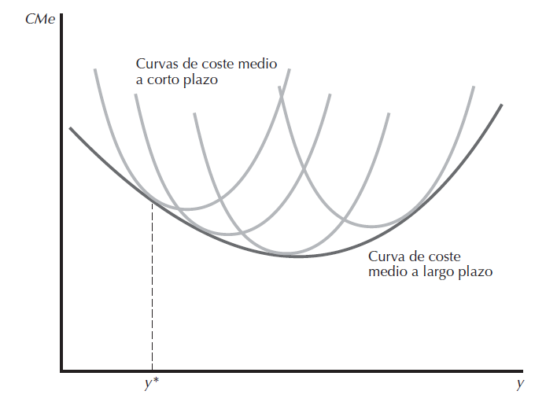
Las curvas de costos - largo plazo
Supongamos que elegimos los niveles de producción y1, y2, …, yn y los tamaños de planta correspondientes k1 = k(y1), k2 = k(y2), …, kn = k(yn). En ese caso, obtenemos un gráfico como este que nos muestra que la curva de coste medio a largo plazo es la envolvente de las curvas de coste medio a corto plazo.

Slide 17
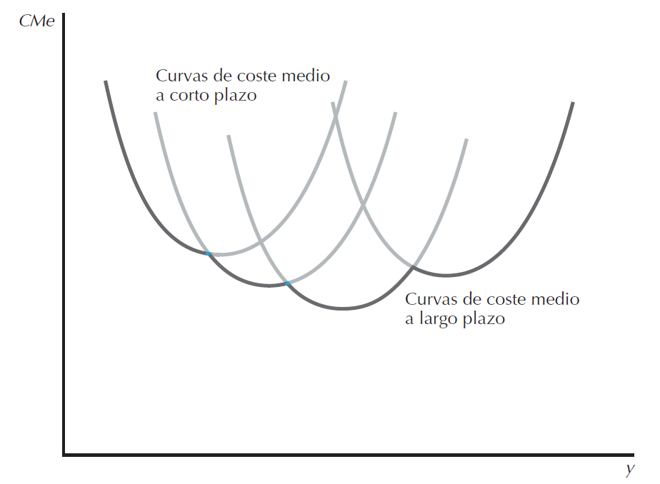
Las curvas de costos - largo plazo
Supongamos, por ejemplo, que sólo tenemos cuatro opciones, k1, k2, k3 y k4. En este caso, podemos trazar las cuatro curvas de coste medio correspondientes a cada una, donde la curva de coste a largo plazo es la envolvente inferior de las curvas de corto plazo, igual que antes.

Slide 18
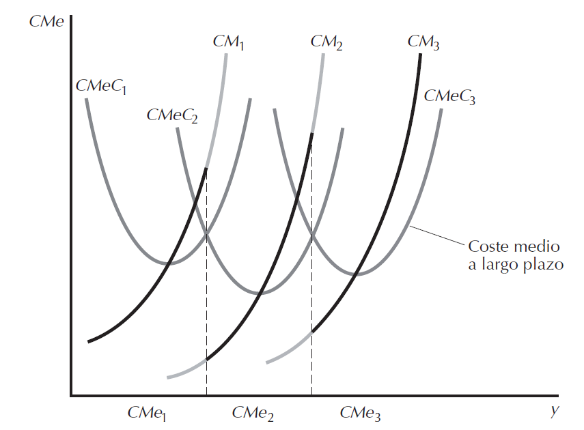
Las curvas de costos - largo plazo
Costes marginales a largo plazo
La curva de coste marginal a largo plazo está formada por los segmentos correspondientes de las curvas de coste marginal a corto plazo. En cada nivel de producción, vemos en qué curva de coste medio a corto plazo nos encontramos y, a continuación, examinamos el coste marginal correspondiente a esa curva.

Slide 19
Teoría Microeconómica 1
Próxima Clase: 29 de Julio

